Slide 1
บทที่ 6 ทรานซิสเตอร์ (TRANSISTORS)
http://www.star-circuit.com/article/main.html

Slide 2
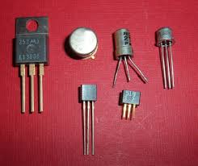
ทรานซิสเตอร์ (TRANSISTORS)
ทรานซิสเตอร์เป็นอุปกรณ์อิเล็กทรอนิกส์ซึ่งมีรอยต่อของสารกึ่งตัวนำชนิด pn จำนวน 2 ตำแหน่ง จึงมีชื่อเรียกอีกอย่างว่า ทรานซิสเตอร์รอยต่อไบโพลาร์ (Bipolar Junction Transistor ; BJT)
http://www.star-circuit.com/article/main.html

Slide 3
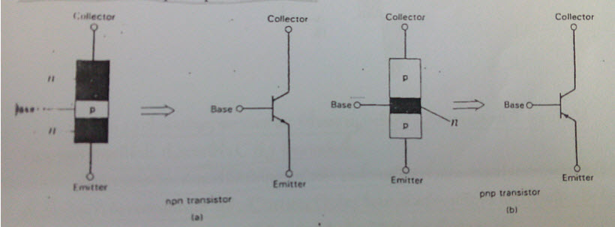
ประเภทของทรานซิสเตอร์ (Type of Transistors)
ทรานซิสเตอร์แบ่งตามโครงสร้างได้ 2 ประเภท คือ ทรานซิสเตอร์แบบ pnp (pnp Transistor) และทรานซิสเตอร์แบบ npn (npn Transistor)
http://www.star-circuit.com/article/main.html

Slide 4
ทรานซิสเตอร์แบบ npn ประกอบด้วยสารกึ่งตัวนำชนิด n จำนวน 2 ชิ้น ต่อเชื่อมกับสารกึ่งตัวนำชนิด p จำนวน 1 ชิ้นแสดงสัญลักษณ์เป็นรูป
ทรานซิสเตอร์แบบ pnp ประกอบด้วยสารกึ่งตัวนำชนิด p จำนวน 2 ชิ้น ต่อเชื่อมกับสารกึ่งตัวนำชนิด n จำนวน 1 ชิ้น แสดงดังรูป
กระแสและแรงดันของทรานซิสเตอร์ (Transistor Current and Voltage)
เนื่องจากทรานซิสเตอร์เป็นอุปกรณ์ที่มี 3 ขั้ว (รูป 3.2) คือ ขั้วคอลเลคเตอร์ (Collector; C) ขั้วเบส (Base; B) และขั้วอีมิตเตอร์ (Emitter; E) จึงมีกระแสและแรงดันทรานซิสเตอร์หลายค่า ดังนี้
http://www.star-circuit.com/article/main.html

Slide 5
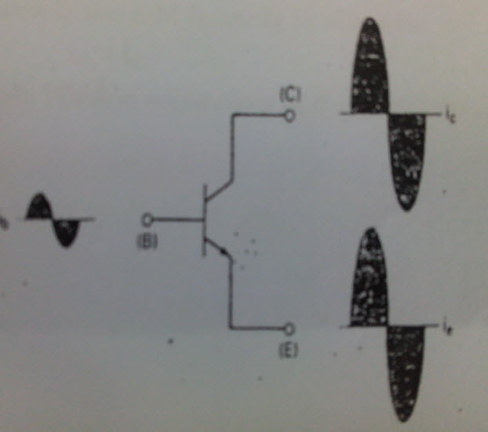
กระแสทรานซิสเตอร์
ทรานซิสเตอร์เป็นอุปกรณ์ซึ่งควบคุมด้วยกระแสเบส (Base Current ; IB) กล่าวคือ เมื่อ IB มีการเปลี่ยนแปลงแม้เพียงเล็กน้อยก็จะทำให้แระแสอิมิตเตอร์ (Emitter Current ; IE) และกระแสคอลเลคเตอร์ (Collector Current ; IC) เปลี่ยนแปลงได้ด้วย
นอกจากนี้ถ้าเราเลือกบริเวณการทำงาน (Operating Region) หรือการไบอัสที่รอยค่าของทรานซิสเตอร์ทั้ง 2 ตำแหน่งให้เหมาะสม ก็จะได้ IE และ IC ซึ่งมีขนาดมากขึ้นเมื่อเทียบกับ IB

Slide 6
เมื่อจ่ายสัญญาณกระเส ac ที่ขั้วเบส (ib) หรือที่ด้านอินพุดของทรานซิสเตอร์ก็จะได้สัญญาณเอาต์พุดที่ขั้ว E (ie) และที่ขั้ว C (ic) มีขนาดเพิ่มขึ้น
ตัวประกอบหรือแฟคเตอร์ที่ทำให้กระแสไฟฟ้าจากขั้วเบสไปยังขั้วคอลเลคเตอร์ของทรานซิสเตอร์มีค่าเพิ่มขึ้นเรียกว่า อัตราขยายกระแสไฟฟ้า (Current Gain) ซึ่งแทนด้วยอักษรกรีก คือ เบตา (Beta ; B) ถ้าต้องการหาประมาณ IC ของทรานซิสเตอร์ก็เพียแค่คูณ IB ด้วยพิกัด B เขียนเป็นสมการได้คือ
IC = β IB
http://www.star-circuit.com/article/main.html

Slide 7
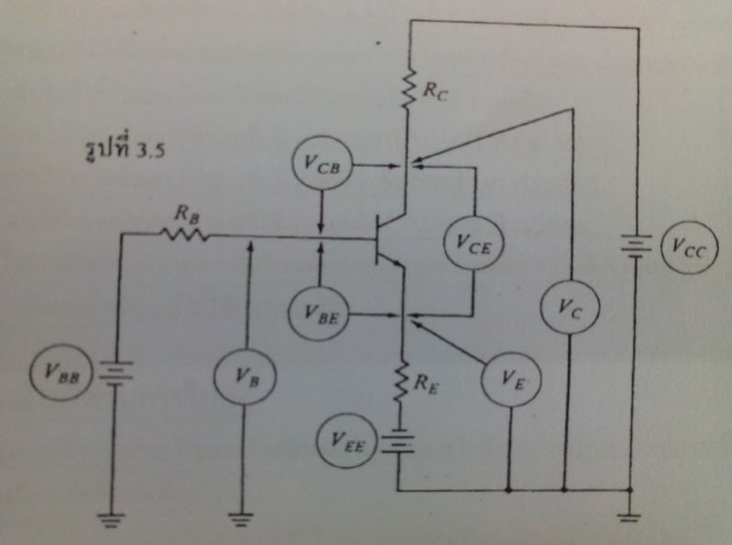
แรงดันของทรานซิสเตอร์
ขณะต่อทรานซิสเตอร์เพื่อใช้กับงานจริง มีแรงดันไฟฟ้าหลายประเภทเกิดขึ้น ดังนี้
http://www.star-circuit.com/article/main.html

Slide 8
Vcc, Vee และ VBB เป็นแรงดันไฟฟ้าจากแหล่งจ่ายไฟฟ้ากระแสตรง
Vc, VB และ VE เป็นแรงดันไฟฟ้าที่วัดได้จากขั้ว C,B และ E ไปยังกราวด์
VCE, VBE และ VCB เป็นแรงดันไฟฟ้าที่วัดได้ระหว่างขั้วที่ระบุตามตัวห้อย
http://www.star-circuit.com/article/main.html

Slide 9
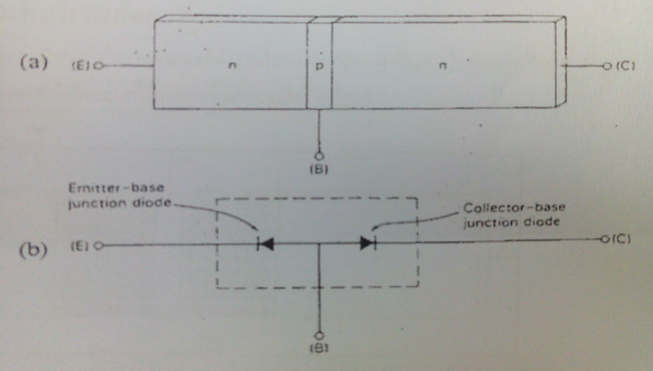
โครงสร้างและการทำงานของทรานซิสเตอร์
โครงสร้างและการทำงานของทรานซิสเตอร์ Transistor Construsction and Operation) ได้กล่าวมาแล้วว่าทรานซิสเตอร์ประกอบด้วย สารกึ่งตัวนำ 3 ชิ้นต่อเชื่อมกัน ดังนั้นจึงมีรอยต่อ pn จำนวน 2 ตำแหน่ง ดังรูป
http://www.star-circuit.com/article/main.html

Slide 10
ตำแหน่งที่มีอิมิตเตอร์กับเบสเชื่อมกันเป็นรอยต่อ pn เรียกว่า รอยต่ออิมิตเตอร์ – เบส(Emittter Base Junction)ส่วนตำแหน่งที่คอลเลคเตอร์กับเบสต่อเชื่อมกันเรียกว่า รอยต่อคอลเลคเตอร์-เบส(Collector Base Junction)เขียนแทนด้วยค่าเทียบเคียงของไดโอทดังรูป
เมื่อนำหลักกการในหัวข้อ1-6มาร่วมพิจารณารูป ทำให้ทราบว่าการที่จะนำทรานซิสเตอร์ไปใช้งานได้นั้นต้องตั้งแรงดันไฟฟ้าที่มีขั้วเพื่อให้ทรานซิสเตอร์ทำงานจึงเป็นไปได้ 3 แบบคือ
- การใหทรานซิสเตอร์ทำงานที่บริเวณคัตออฟ (Cut-off Region)
- การให้ทรานซิสเตอร์ทำงานที่บริเวณอิ่มตัว (Saturation Region)
- การให้ทรานซิสเตอร์ทำงานที่บริเวณแอกตีฟ (Active Region)
ในการอธิบายถึงการที่บริเวณต่างๆของทรานซิสเตอร์นั้น จะเริ่มต้นจากกรณีไม่มีการต่อแรงดันที่ขั้วของทรานซิสเตอร์ หรือกรณีที่ไม่ได้รับการไบอัส
http://www.star-circuit.com/article/main.html

Slide 11
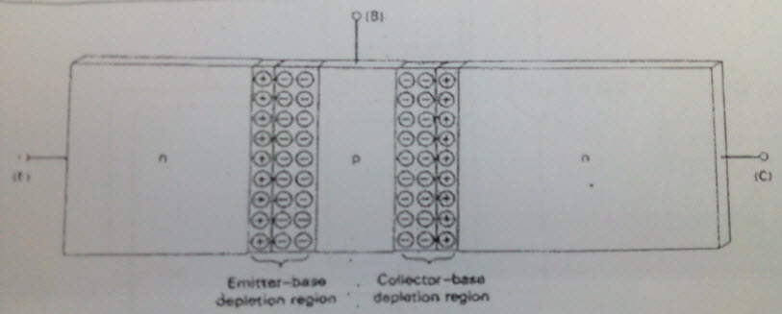
กรณีไม่ได้รับการไบอัส
จากบทที่ 1 เราทราบว่าขณะที่ทรานซิสเตอร์ไม่ได้รับการไบอัส จะเกิดบริเวณปลอดพาหะ(Depletion Region) ที่รอยต่อทั้ง ๒ ดังรูป
http://www.star-circuit.com/article/main.html

Slide 12
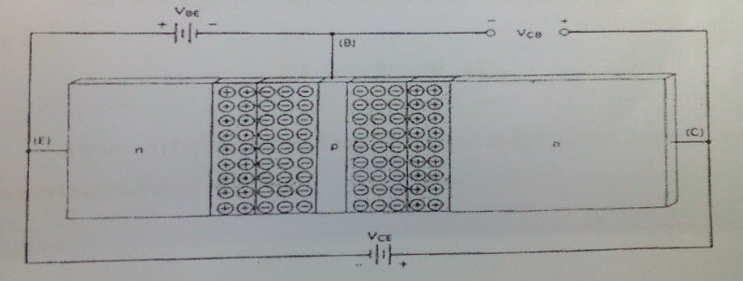
การทำงานที่บริเวณคัตออฟ
การต่อแหลงจ่ายไฟฟ้าให้ทรานซิสเตอร์ทำงานในบริเวณคัตออฟเป็นการไบอัสกลับที่รอยต่อทั้งตำแหน่ง ดังรูป 3.8 ซึ่งจะทำให้กระแสที่ใหลผ่านขั้วทั้งสามมีค่าไกลศูนย์
จากการตั้งวงจรในลักษณะดังกล่าวที่บริเวณจะขยายกว้างขึ้น จึงมีเพียงกระแสย้อนกลับ (Reverse Current) หรือกระแสรั่วไหลบริเวณต่ำมากเท่านั้นที่ไหลจากคอลเลคเตอร์ไปยังอิมมิตเตอร์ได้
http://www.star-circuit.com/article/main.html

Slide 13
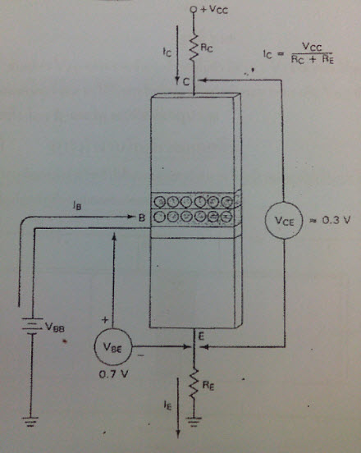
การทำงานที่บริเวณอิ่มตัว
จากสมการ 3.1 (Ic=β Iʙ)ทำให้ทราบว่าถ้าค่า Iʙ เพิ่มขึ้น Ic ก็จะเพิ่มขึ้นด้วยเมื่อ Ic เพิ่มขึ้นจนถึงค่าสูงสุดหรือเรียกว่า ทรานซิสเตอร์เกิดการอิ่มตัว ณ ตำแหน่งนี้ค่า Ic จะเพื่มตามค่า Iʙ ไม่ได้อีกแล้ว
การหาค่า Ic ทำได้โดยใช้ Vcc หารด้วยผลรวมของค่าความต้านทานที่ขั้วคอลเลคเตอร์ (Rc) กับความต้านทานที่ขั้วอีมิตเตอร์ (RE) ดังรูป

Slide 14
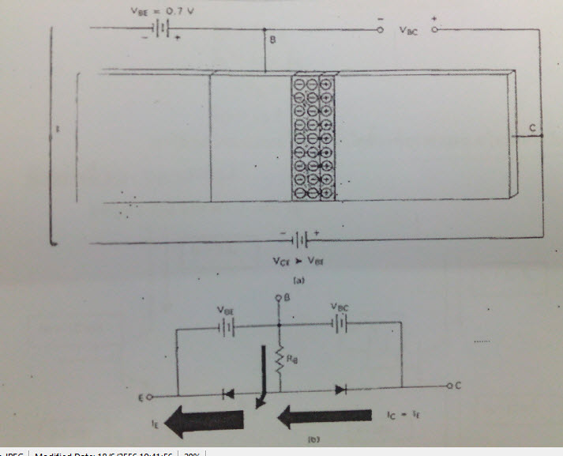
การทำงานที่บริเวณแอกตีฟ
การต่อแหล่งจ่ายไฟฟ้าให้ทรานซิสเตอร์ทำงานในบริเวณแอกตีฟเป็นการไบอัสตรงที่รอยต่ออิมิตเตอร์-เบส และไบอัสกลับที่รอยต่อคอลเลคเตอร์-เบส ดังรูป
การอธิบายหลักการททำงาน ของทรานซอสเตอร์ในบริเวณนี้ จะง่ายขึ้น ถ้าพิจารณาเฉพาะ รอยต่ออิมิตเตอร์-เบส โดยแทน ด้วยสัญลักษณ์ของไดโอด ดัง รูป (สมมุติ VʙE มีค่า มากพอที่จะทำให้ไอโอดทำงาน (Si ประมาณ 0.7 V และ Ge ประมาณ 0.3 V))

Slide 15
ค่าพิกัดของทรานซิสเตอร์
ค่าพิกัดของทรานซิสเตอร์มีหลายประเภท ในหัวข้อนี้จะกล่าวค่าพิกัดเฉพาะบางประเภทอันเป็นพื้นฐานสำคัญสำหรับการนำทรานซิสเตอร์ไปใช้งานให้ได้ประสิทธิภาพสูงสุด และหลีกเลี้ยงไม่ให้เกิดความเสียหายใดๆ ซึ่งได้แก่ พิกัดเบตาไฟฟ้ากระแสตรง,พิกัดกระแสไฟฟ้าสูงสุด และ พิกัดแรงดันไฟฟ้าสูงสุด
http://www.star-circuit.com/article/main.html

Slide 16
เบตาไฟฟ้ากระแสตรง
พิกัดเบต้าไฟฟ้ากระแสตรงของทรานซิสเตอร์ซึ่งเรียกสั้นๆว่าเบตา เป็นอัตราส่วนของ IE ต่อ Iʙ เขียนเป็นสมการได้ดังนี้คือ
β = Ic/Iʙ
วงจรทรานซิสเตอร์ส่วนมากมีสัญญาณอินพุตจ่ายให้ขั้วเบส และสัญญาณเอาท์พุตออกจากขั้วคอลเลคเตอร์ เบตาของทรานซิสเตอร์จึงเป็นสัญญาณแทนอัตราขยายกระแส dc (dc Current Gain) ของทรานซิสเตอร์
http://www.star-circuit.com/article/main.html

Slide 17
จากสมการ 3-1 และ 3-3 หาค่ากระแสอิมิตเตอร์ได้ดังนนี้
Ic = β Iʙ
IE = Ic+Iʙ
= Iʙ+β Iʙ
IE = Iʙ(1+ β)
เราใช้เบตาและกระแสไฟฟ้าที่ขั้วใดขั้วหนึ่งหาค่ากระแสไฟฟ้าที่ขั้วอื่นๆ ได้ดังตัวอย่างต่อไปนี้
http://www.star-circuit.com/article/main.html

Slide 18
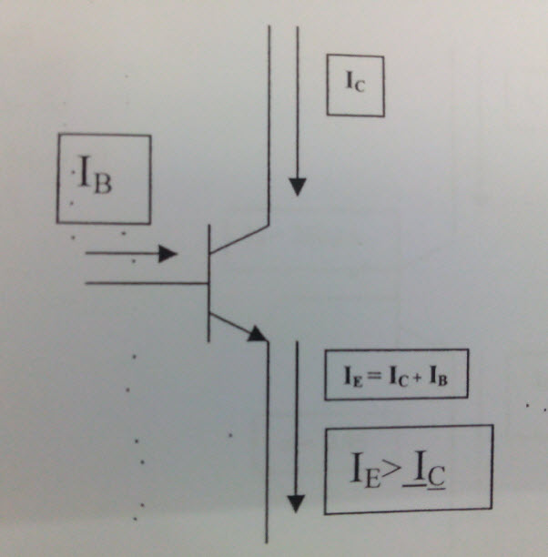
อัลฟาไฟฟ้ากระแสตรง
อัลฟาไฟฟ้ากระแสตรง
พิกัดอัลฟาของทรานซอสเตอร์ซึ่งมักจะเรียกสั้นๆว่า อัลฟา หรือ อัตราส่วน Ic ต่อ IE เขียนเป็นสมการได้
http://www.star-circuit.com/article/main.html

Slide 19
เมื่อนำกฏกระแสไฟฟ้าของ เคอร์ชอฟฟ์ มาร่วมพิจารณาจะเห็นได้ว่าความสัมพันธ์ระหว่างกระแสไฟฟ้าที่ขั้วทั้ง
สามของทรานซิสเตอร์เป็นสมการ 3-1 คือ
IE = Ic+Iʙ
Ic = IE – I
เนื่องจาก Ic มีค่าต่ำกว่า IE (เป็นปริมาณเท่ากับ Iʙ)ดังนั้น a หรือ Ic/IE จึงมีค่าต่ำกว่า 1
http://www.star-circuit.com/article/main.html

Slide 20
ความสัมพันธ์ระหว่างอัลฟาและเบตา
โดยทั่วไปสเปคของทรานซิสเตอร์จะระบุค่าเบตา แต่จะไม่มีค่าอัลฟาเนื่องจากมักใช้ค่าเบตาสำหรับการคำนวนในวงจรทรานซิสเตอร์มากว่าอัลฟา
แต่ในบางครั้งจำเป็นต้องหาค่าอัลฟาเพื่อคำนวนหาค่าอื่นๆต่อไป จึงมีวิธีการหาอัลฟาในเทอมฃองเบตาโดยเริ่มต้นจาก a = Ic/IE
เขียนสมการใหม่โดยใฃ้สมการ 3-4 แทนค่า Ic และสมการ 3-5 แทนค่า IE
http://www.star-circuit.com/article/main.html

Slide 21
พิกัดไฟฟ้ากระแสสูงสุด
สเปคของทรานซิสเตอร์ระบุค่าพิกัดสูงสุดของกระแสคอลเลคเตอร์ [Ic(max)] ไว้เสมอ
Ic(max) หมายถึง กระแสคอลเลคเตอร์สูงสุดที่ทรานซิสเตอร์ทนได้โนไม่ทำให้เกิดความร้อนจนทรานซิสเตอร์เสียหาย ดังนั้นนำการนำทรานซิสเตอร์มาใช้งานต้องระวังไม่ให้ค่า Ic สูงกว่า Ic(max)
ค่า Ic(max) จะขึ้นอยู่กับค่ากระแสเบสสูงสุด [Iʙ(max)] ดังนี้
Iʙ(max) =( Ic(max))/(βmax)
http://www.star-circuit.com/article/main.html

Slide 22
การจัดโครงสร้างของทรานซิสเตอร์พื้นฐาน
เราทราบว่าโครงสร้างของทรานซิสเตอร์มีจำนวนทั้งหมด3ขั้วจึงจัดโครงสร้างให้อยู่ในรูปวงจรได้ 3 แบบคือ
-วงจรอิมิตเตอร์
-วงจรคอลเลคเตอร์ร่วม
-วงจรเบสร่วม
http://www.star-circuit.com/article/main.html

Slide 23
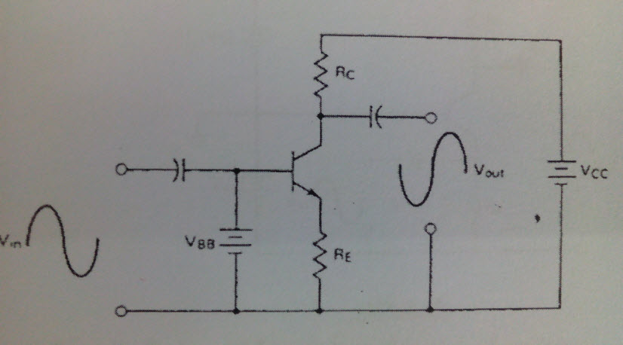
วงจรอิมิตเตอร์ (Common Emitter)
วงจรอิมิตเตอร์ร่วมเป็นวงจรที่มีการจ่ายอินพุตให้กับขั้วเบสและมีเอาท์พุตออกมาจากขั้วคอลเลคเตอร์
ชื่ออิมิตเตอร์ร่วมเป็นนัยแสดงว่าแหล่งจ่ายแรงดันไฟฟ้าทั้งสองมีจุดต่อร่วมกันกับขั้วอิมิตเตอร์ วงจรอิมิตเตอร์ร่วมมีอัตราการขยายกระแสและอัตราการขยายแรงดันไฟฟ้าสูงและมีการเลื่อนเฟสแรงดัน AC อินพุตไปยัง เอาท์พุตเป็นมุม 180 องศา
http://www.star-circuit.com/article/main.html

Slide 24
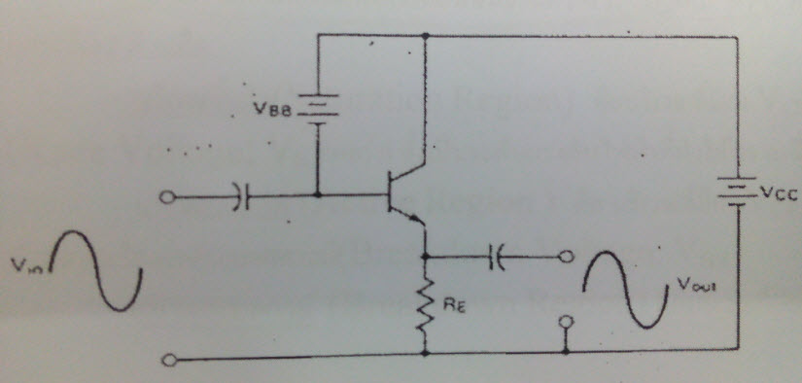
วงจรคอลเลคเตอร์ร่วมหรือวงจรตามสัญญาณอิมิตเตอร์ร่วม
วงจรคอลเลคเตอร์ร่วมหรือวงจรตามสัญญาณอิมิตเตอร์ร่วม (Common Collector or Emitter Follower)
วงจรคอลเลคเตอร์ร่วมหรือวงจรตามสัญญาณอิมิตเตอร์ เป็นวงจรที่มีการจ่ายอินพุตให้ขั้วเบสและเอาท์พุตออกจากขั้วอิมิตเตอร์
วงจรคอลเลคเตอร์ร่วมมีอัตราขยายกระแสไฟฟ้าสูง แต่อัตราการขยายแรงดันไฟฟ้าต่ำ แรงกัน AC อินพุตกับแรงดัน AC เอาท์พุตจะ inphase กัน
http://www.star-circuit.com/article/main.html

Slide 25
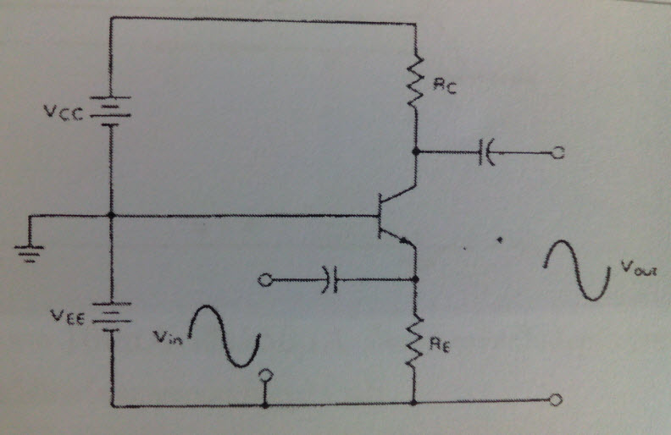
วงจรเบสร่วม(Common Base)
วงจรเบสร่วม (Common Base) วงจรเบสร่วมเป็นวงจรที่มีการจ่ายอินพุตให้ขั้วอิมิตเตอร์ และเอาท์พุตออกจากขั้วคอลเลคเตอร์
ชื่อเบสร่วมเป็นนัยแสดงให้ทราบว่าขั้วเบสเป็นจุดต่อร่วมกับแหล่งจ่ายเรงดันไฟฟ้าสอง
วงจรเบสร่วมใช้มากในงานที่ต้องการความถี่สูง,มีอัตราการขยายกระแสไฟฟ้าต่ำ,อัตราขยายแรงดันไฟฟ้าสูงและแรงดัน AC อินพุตกับแรงดัน AC เอาท์พุต inphase
http://www.star-circuit.com/article/main.html

Slide 26
เคอร์ฟคุณลักษณะของทรานซิสเตอร์
ในหัวข้อนี้จะพิจารณาเคอร์ฟคุณลักษณะที่ใอธิบายการทำงานของทรานซิสเตอร์ ซึ่งประกอบด้วยเคอร์ฟ คอลเลคเตอร์,เคอร์ฟเบส(ไม่พิจารณาเคอร์ฟอิมิตเตอร์ เนื่องจากมีคุณลักษณะเหมือนกับคอลเลคเตอร์)และเคอร์ฟเบตา
http://www.star-circuit.com/article/main.html

Slide 27
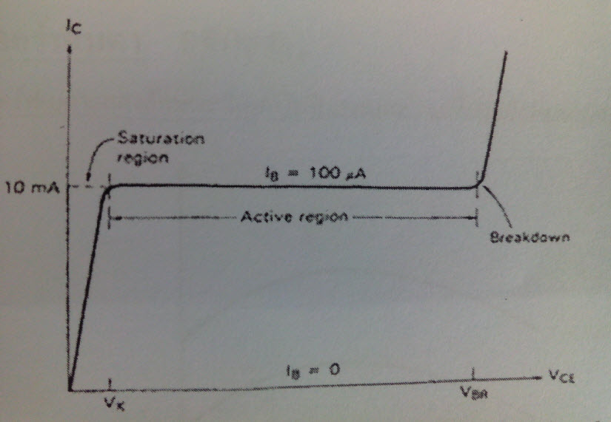
เคอร์ฟคอลเลคเตอร์
เคอร์ฟคอลเลคเตอร์แสดงความสัมพันธ์ดังกล่าว Ic,Iʙ และVcE ดังรูป3.20 สังเกตได้ว่า เคอร์ฟแบ่งออกป็น 3 ส่วน คือ
-บริเวณอิ่มตัว
-บริเวณแอกตีฟ
-บริเวณเบรกดาวน์

Slide 28
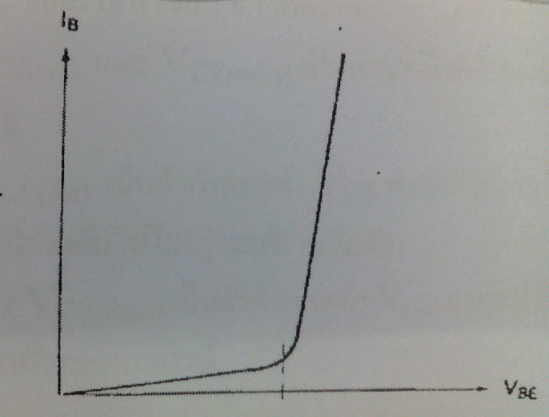
เคอร์ฟเบส
เคอร์ฟเบสของทรานซิสเตอร์แสดงความสัมพันธ์ระหว่าง Iʙ กับ VʙE ดังรูป 3.22 จะเห็นได้ว่าเคอร์ฟนี้จะมีลักษณะคล้ายกับเคอร์ฟของไดโอดขณะได้รับไบอัสตรง
http://www.star-circuit.com/article/main.html

Slide 29
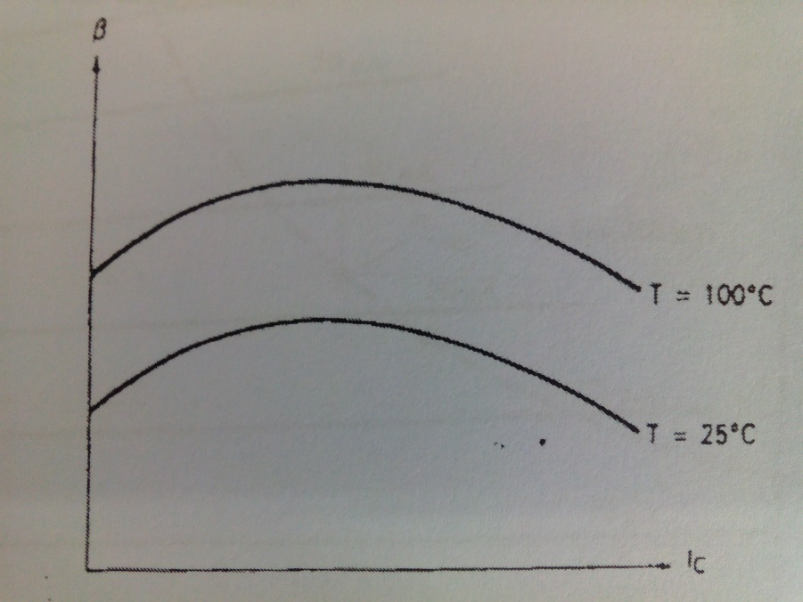
เคอร์ฟเบตา
เคอร์ฟเบตาแสดงลักษณะที่เบตาไฟฟ้ากระแสตรงเปลี่ยนแปลงตามอุณหภูมิ Ic ดังรูป
จะเห็นได้ว่าขณะอุณหภูมิ(T)=100°Cเบตาจะมีค่ามากกว่าขณะอุณหภูมิ(T)=25°C นอกจากเบตายังลดลงเมื่อ Ic เปลี่ยนแปลงต่ำกว่าและสูงกว่าที่กำหนดไว้อีกด้วย
http://www.star-circuit.com/article/main.html

